Slide 1
Maligní kožní nádory
MUDr. Anna Žáková
Přepracovaná prezentace MUDr. Petry Fialové
dermatovenerologická klinika FN u sv. Anny v Brně
kožní ambulance Masarykův onkologický ústav Brno

Slide 2
Dělení
nemelanomové kožní
melanom

Slide 3
Nemelanomové kožní nádory (NMSC)
nemelanomové kožní nádory představují velkou skupinu neoplazií, které nacházíme na kůži s vyjímkou melanomu
tvoří je: bazaliom
spinaliom
angiosarkom
kožní B lymfom
kožní T lymfom
dermatofibrosarkoma protuberans
karcinom z Merkelových buněk
karcinom sebaceozních žláz
kožní metastázy

Slide 4
Nemelanomové kožní nádory (NMSC)
dle dostupných dat, dochází v posledních letech k výraznému nárůstu incidence těchto tumorů
každý rok je zaznamenán nemelanomový kožní nádor u 3,5 milionu obyvatel USA, z toho 80% tvoří bazaliomy
výskyt bazaliomů se neustále zvyšuje, odhaduje se zdvojnásobení výskytu každých 25 let
Arielle N.B.Kauvar,MD, Terrence Cronin,Jr, MD, Randall Roenigk, MD, George Hruza, MD, Richard Bennet,MD Consensus for nonmelanoma skin cancer treatment: basal cell carcinoma, including a cost analysis of treatment methods, Dermatol Surg 2015, 0:1-22

Slide 5
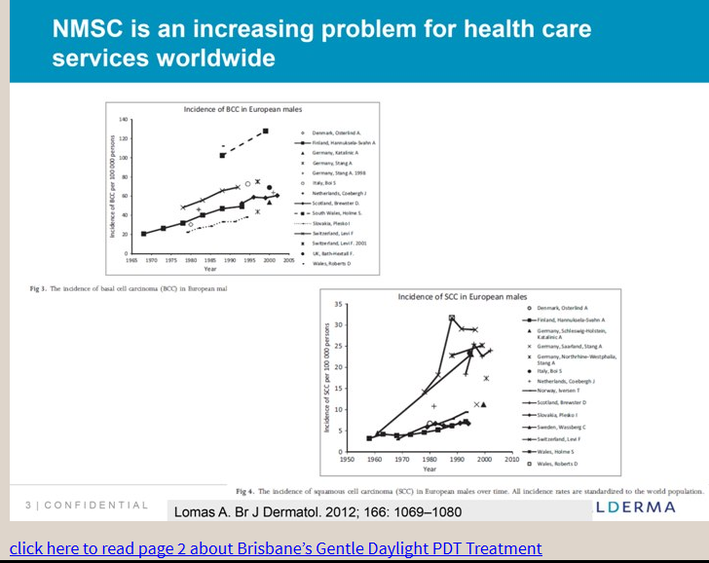
Nemelanomové kožní nádory (NMSC)

Slide 6
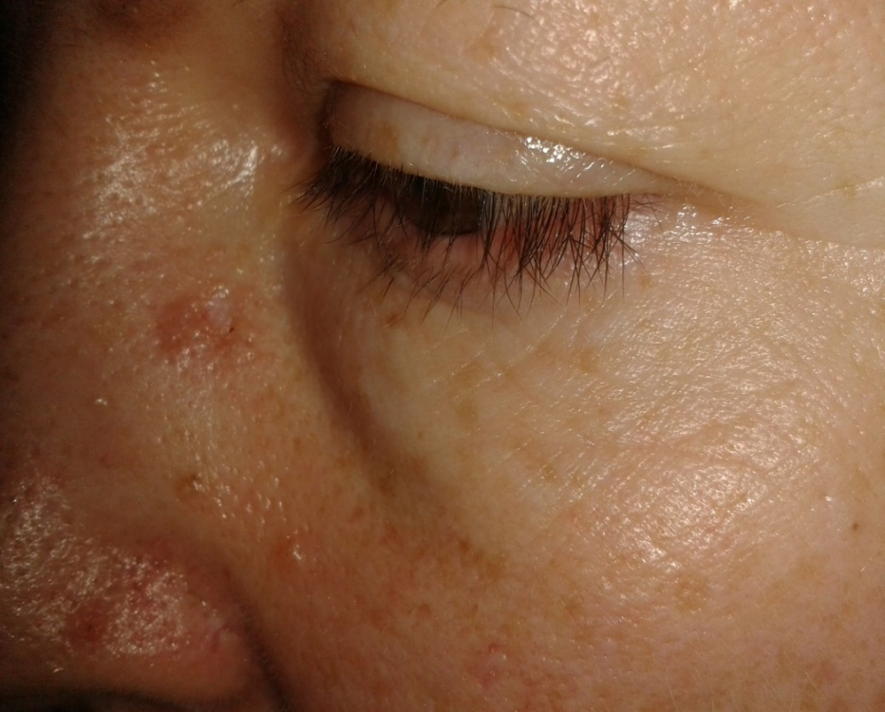
Bazaliom
poprvé popsán irským lékařem Jacobem v roce 1824
převažuje v „bílé“ populaci, u lidí s tmavou pletí se vyskytuje 19x méně
vychází z pluripotentních buněk bazální vrstvy epidermis a terminálního folikulu
pomalu rostoucí tumor, s velmi nízkou tendencí k metastazování
lokálně destruktivní
vznik nejčastěji na místech vystavených slunci (solární lokalizace)
více klinických forem – nodulární, superficiální, s pigmentem, sklerodermiformní, infiltrativní,fibroepitelový (Pinkus), metatypický

Slide 7
Bazaliom - epidemiologie
nejčastější typ maligního nádoru v Evropě, USA a Australii
převyšuje incidenci spinocelulárního karcinomu přibližně v poměru 5:1
incidence souvisí s geografickými podmínkami a fototypem obyvatel – nejvyšší v Jižní Africe a Australii
i v České republice má incidence NMSC rostoucí trend – v roce 2010 dosahovala incidence 195,4/100 000 , což je více než dvojnásobek oproti roku 1993
dvakrát častěji se vyskytuje u mužů
pravděpodobnost vzniku nádoru se zvyšuje s rostoucím věkem, kulminace incidence je mezi 70. a 80. rokem

Slide 8
Bazaliom – rizikové faktory
1. UV záření – chronická expozice, zejména UVB záření ( 280-320nm)
Ale jistý podíl na kancerogenezi má i UVA záření - je absorbováno kožními chromofory, tvoří se kyslíkové radikály, poškozují DNA
Pravděpodobnost vzniku BCC se zvyšuje přímo úměrně s celoživotní kumulativní dávkou UV záření
Doba latence od záření ke klinickému projevu - 15 až 20 let až 50 let
UV záření: sluneční (rekreační, při práci), léčebné (NBUVB, PUVA ?), solária
Signifikantně zvýšené riziko vzniku bazaliomu – pracující venku (zemědělci, zedníci, atd.)

Slide 9
Bazaliom – rizikové faktory
2. fototyp ( světlejší kůže – vyšší riziko), zeměpisná poloha
3. imunosuprese (transplantovaní pacienti) - riziko rozvoje bazaliomu asi 10x vyšší než u běžné populace, zejména po transplantaci jater a ledvin
4. genetické faktory – Gorlinův sy, Xeroderma pigmentosum
5. karcinogeny (arsen)

Slide 10
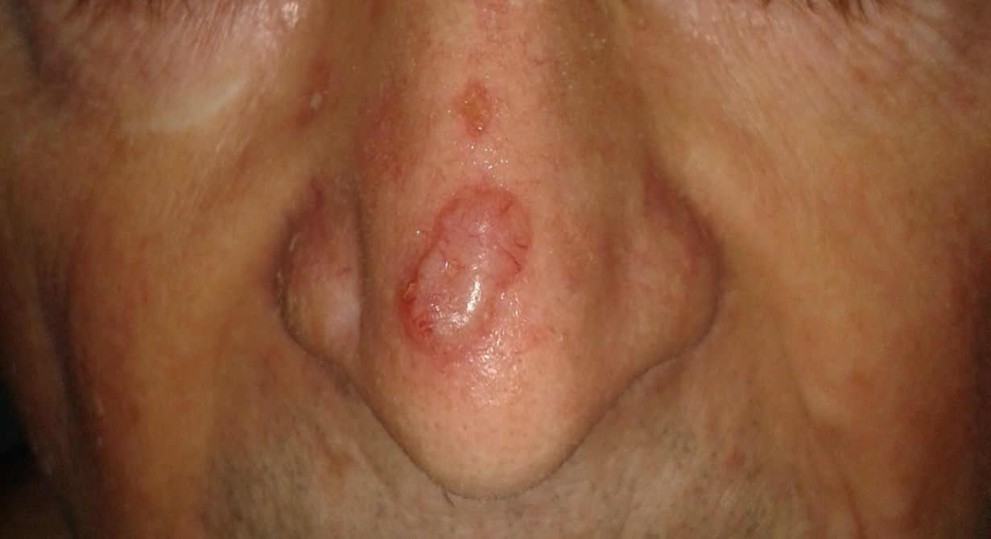
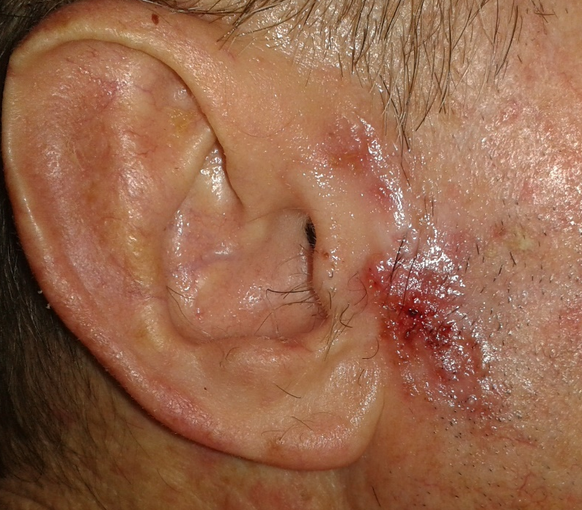
Bazaliom – klinický obraz
Nodulární – nejčastější (60%)
lokalizace: krk, hlava
lesklá, tuhá, narůžovělá papula, s telengiectaziemi zasahujícími do periferie, postupně v centru vkleslina či rozpad do nedolestivého vředu (ulcus rodens) s navalitými lesklými okraji – perličkovitý vzhled

Slide 11
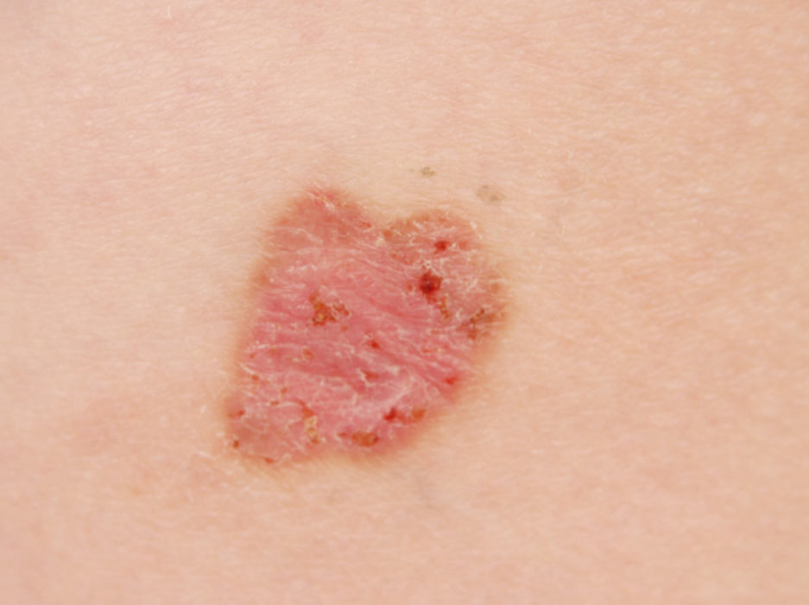
Bazaliom – klinický obraz
Superficiální (15-30%)
lokalizace: trup, končetiny
růžové až červenohnědé, lehce infiltrované ostře ohraničené ložisko se šupícím povrchem

Slide 12
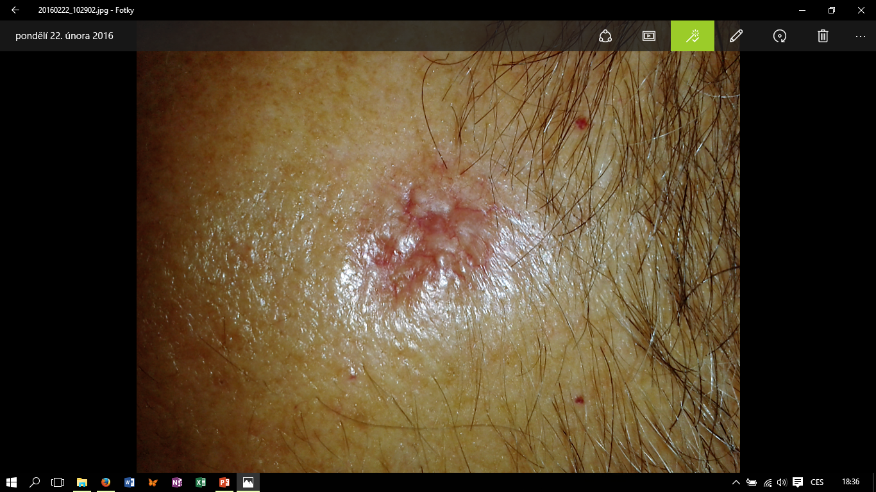
Bazaliom – klinický obraz
Morfeiformní (sklerodermiformní, jizvící) 3%
Lokalizace : hlava a krk
Hladké, lehce vyvýšené, neostře ohraničené ložisko žluté nebo bělavé barvy, někdy krustami na povrchu

Slide 13
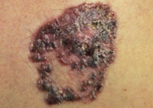
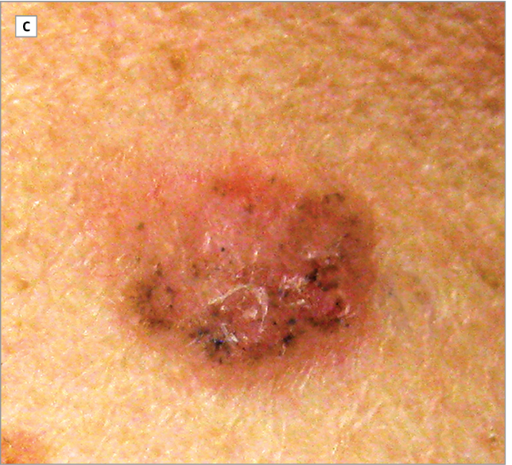
Bazaliom – klinický obraz
Bazaliom s pigmentem
- snadná záměna za melanom

Slide 14
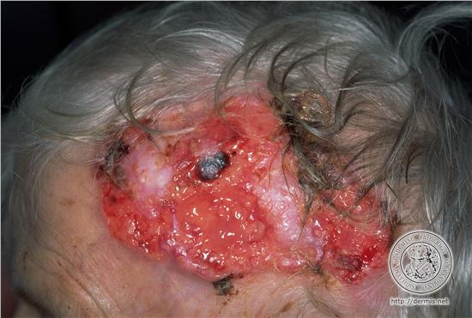
Bazaliom – klinický obraz
Ulcus terebrans
- při dlouholetém růstu mohou bazaliomy exulcerovat, prorůstat až přes chrupavku či kost za vzniku devastujícího granulujícího ložiska

Slide 15
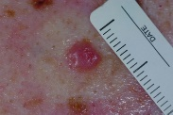
Bazaliom – klinický obraz
Fibroepitelový (Pinkusův) nádor
- lokalizace: trup (bederní oblast), končetiny, třísla, genitál
- přisedlá či pendulující hladká kulovitá papula

Slide 16
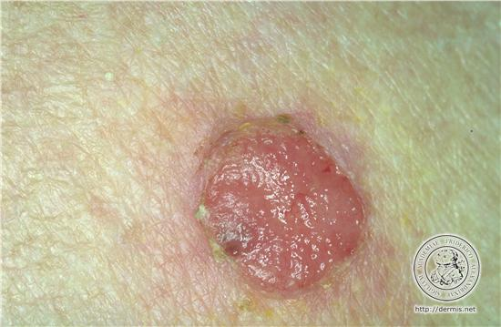
Bazaliom – klinický obraz
Bazoskvamozní bazaliom (metatypický bazocelulární karcinom)
lokalizace: hlava, krk
histologicky struktury bazaliomu i spinaliomu
rychlejší a agresivnější růst

Slide 17
Bazaliom - léčba
terapie : metody invazivní x neinvazivní (pro určité typy)
možnosti léčby invazivní: chirurgická excize AI
kryoterapie AII
CO2 laser CIII
možnosti léčby neinvazivní: 5% imiquimod AI superficiální , CI nodulární
MAL-PDT AI superficiální, BI nodulární
ozařování AI
celková

Slide 18
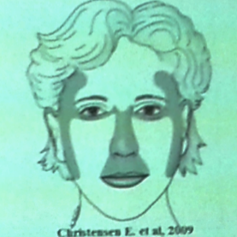
Bazaliom – prognostické faktory
volba vhodné terapie - dle klinicky rizikových faktorů ( agresivní růst, recidivy, metastazování)
Lokalizace : vysoce riziková k rekurencím - centrální část obličeje
( periokulárně, oční víčka, obočí, nos, periorálně, rty, brada, uši, pre- a postaurikulárně, spánky, hřbety rukou, nárty, genitál)
středně riziková – tváře, čelo, temeno, krk
nízce riziková – trup, končetiny

Slide 19
Bazaliom – prognostické faktory
Velikost – čím větší tumor, tím vyšší riziko recidiv
Vysoce rizikové - vysoce riziková lokalizace více než 6mm
středně riziková oblast více než 10mm
nízce riziková oblast více než 20mm
Hranice – léze s hůře definovanými hranicemi je rizikovější
Histologický subtyp – nízce rizikové – nodulární, superficiální, infundibulocystický, fibroepitelový (Pinkus)
vysoce rizikové – morfeaformní, infiltrující, metatypický
Perineurální šíření – málo časté, ale vysoce rizikové, diagnostika dle PET/CT
Recidivující bazaliom

Slide 20
Bazaliom – prognostické faktory
Předchozí ozařování – v oblastech, kde předcházela radiace – vyšší riziko recidiv, metastazování
Věk – méně než 35 let – vyšší riziko histologicky agresivnějších forem
Imunosuprese – vyšší riziko agresivnějšího chování a metastazování prokázáno u SCC, u bazaliomu není tak zřejmé
Genetické syndromy – vyšší riziko
Bazaliomy – v jizvách, ulceracích

Slide 21
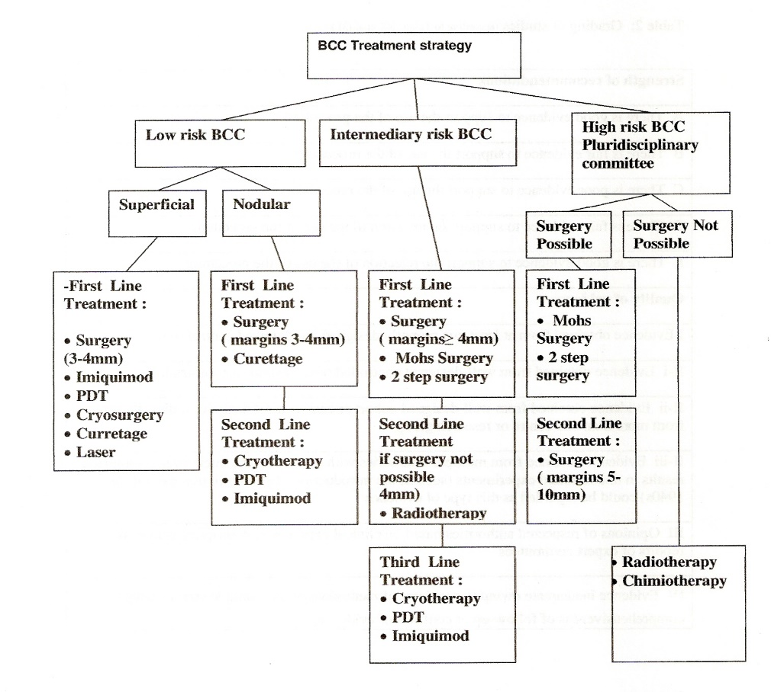

Slide 22
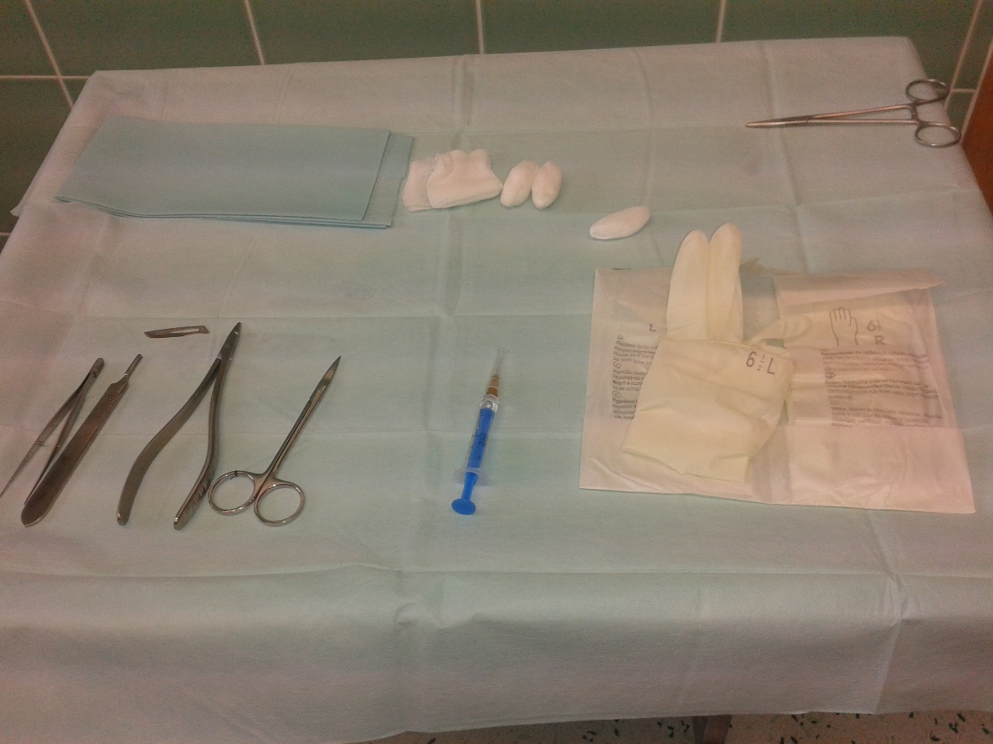
Bazaliom – léčba invazivní
metodou 1. volby pro všechny typy BCC – chirurgická excize AI (+ Mohs mikrochirurgie)
Výhody: histologická verifikace, vysoká úspěšnost – recidivy 2-8% po 5 letech od zákroku
Nevýhody: invazivní, jizvy, problematické u starých polymorbidních pacientů, inkompletní excize

Slide 23
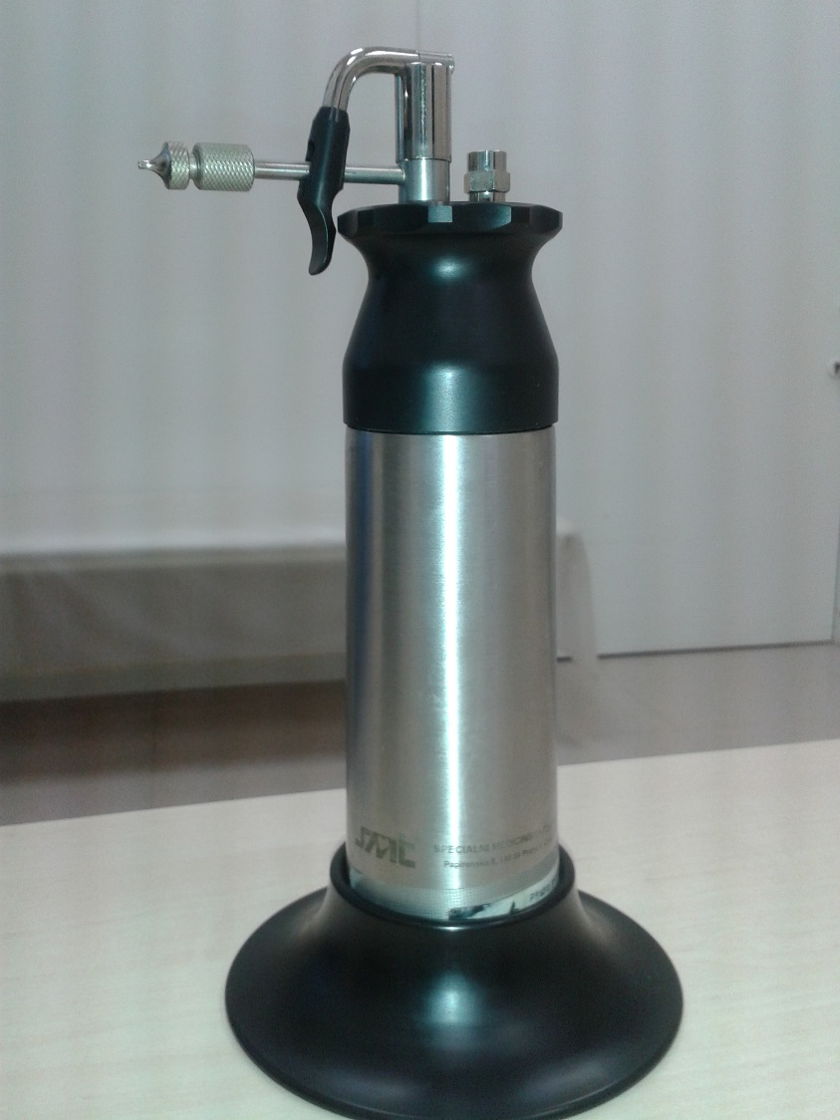
Bazaliom – léčba invazivní
Kryodestrukce – vhodná pro nízce rizikové bazaliomy, AII
Doporučovaná doba expozice - 2-3 opakování po dobu 10s, 2 cykly po dobu 25-30s
Výhoda: rychlá, levná metoda, opakované provedení, vysoká úspěšnost 97%
Nevýhody: neexistuje standartizovaná metoda, hypopigmentace, dle zkušeností lékaře rekurence – 8-40%
CO2 laser – nízce rizikové bazaliomy, CIII
Doporučuje se spíše v kombinaci s PDT ( nodulární bazaliomy)

Slide 24
Bazaliom – léčba neinvazivní
metody neinvazivní - nízce rizikové bazaliomy
dobrý kosmetický efekt
cílená terapie ( šetří okolní tkáň)
lze použít i k samoaplikaci

Slide 25
Bazaliom – léčba neinvazivní
Imiquimod 5% AI nízce rizikové primární sBCC menší než 2cm v průměru, lze využít i u imunosuprimovaných pacientů
Mechanismus účinku: antitumorózní účinky jsou dány stimulací vrozeného i získaného imunitního systému, po vazbě na toll- like receptor 7 dokáže aktivovat tvorbu interferonu alfa a gama a TNF alfa
Aplikace: 5x týdně, po dobu 6 týdnů
Nevýhody: lokálně iritační reakce – erytém, eroze, krusty, edém, svědění, pálení, „flu like sy“ – atralgie, myalgie, únava, lymfadenopathie, nutnost dobré spolupráce pacienta
ALE čím výraznější lokální reakce, tím lepší klinická odpověď
Výhoda: vysoká úspěšnost asi 80%, lze kombinovat s PDT

Slide 26
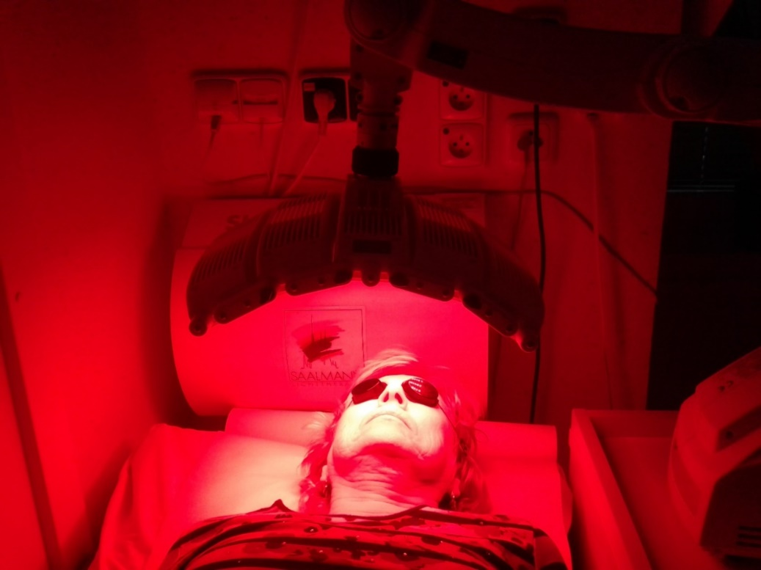
Bazaliom – léčba neinvazivní
PDT ( fotodynamická terapie) – cílená léčba s využitím fotosenzibilizátoru – methyl-ester delta aminolevulové kyseliny
spočívá v lokální aplikaci fotosenzibilizátoru na ošetřovanou lézi (vychytáván je přednostně buňkami s vyšší metabolickou aktivitou) s následným ozářením viditelným světlem za přítomnosti kyslíku
Indikace: superficiální AI a tenké nodulární bazaliomy BI, zejména pro rozsáhlé či vícečetné léze

Slide 27
Bazaliom – léčba
Ozařování (radioterapie) AI
Nutná před zahájením histologická verifikace
Indikována pro středně a vysoce rizikové bazaliomy jako primární, častěji adjuvantní terapie, pokud je možná excize – vždy upřednostnit chir. řešení
Indikace: st.p. inkompletní excizi, recidiva BCC kromě recidivy po RT, BCC šířící se do kosti či chrupavky, perineurální šíření BCC
výhody: lze použít při KI chirurgické excize, zejména u pac. vyššího věku, účinnost asi 90% v 5 letém sledování
Nevýhody: docházení do centra, mnoho návštěv, postradiační dermatitis, alopecie

Slide 28
Bazaliom – celková léčba
vismodegib ( Erivedge) – určen k léčbě pacientů s metastatickým či lokálně pokročilým basocelulárním karcinomem, jeho registrace byla schválena na základě klinické studie fáze II, léčba tímto preparátem je pojišťovnou hrazená od 1.6.2015 v Centrech komplexní onkologické péče po schválení RL
první inhibitor signální dráhy Hedgehog v tabletové formě, zablokování signální dráhy HH zpomaluje proliferaci a růst buněk, tlumí aktivitu onkogenů a tím umožňuje potlačení růstu nádoru
dávkování 1x denně 150mg, délka individuální, medián 10 měsíců
NÚ časté: svalové křeče (68%), alopecie (61%), kovová pachuť, ztráta hmotnosti, únava

Slide 29
Spinaliom – spinocelulární karcinom
druhý nejčastější typ kožních karcinomů, tvoří 20% všech kožních malignit
epitelový nádor s intraepiteliálním růstem, časem přechází v destruktivně rostoucí tumor, lokalizován na místech vystavených slunečnímu záření, současně na kůži přítomny známky solárního postižení
70% spinaliomů – hlava, krk, 15% na horních končetinách
metastazuje převážně lymfatickou cestou
výskyt v naší populaci 11/100 000

Slide 30
Spinaliom – rizikové faktory
Věk nad 50 let
Mužské pohlaví
Světlá kůže, vlasy, nízký fototyp
Expozice UV záření
Chronické kožní změny (jizvy , píštěle)
Imunosuprese
Infekce lidským papilomavirem – HPV
Chemické karcinogeny ( arzen, asfalt)
Ionizující záření (léčebné, při práci)

Slide 31
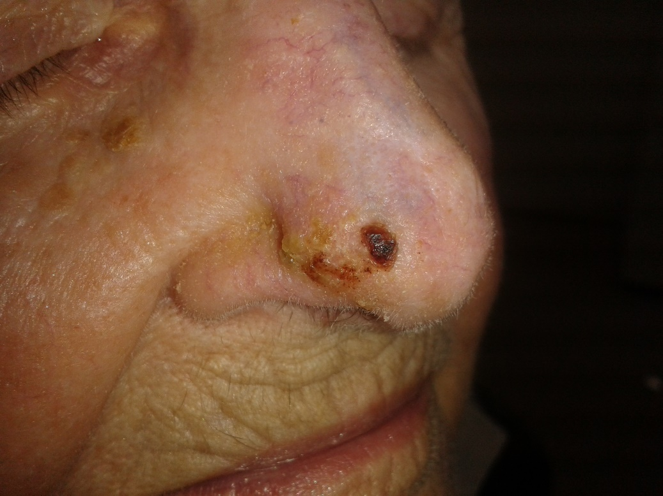
Spinaliom – klinický obraz
mnoho klinických podob
In situ formy – carcinoma in situ : dysplastické buňky zahrnují celou tloušťku epidermis, ale bez prorůstání do dermis

Slide 32
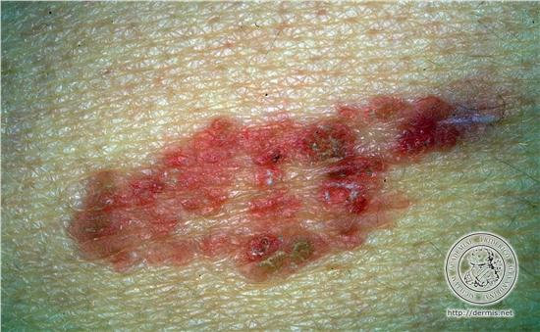
Morbus Bowen
Intraepiteliální karcinom (carcinoma in situ)
častá přeměna ve spinaliom
lokalizace: trup, DKK starších lidí
pomalu progredující, ostře ohraničené, lehce vyvýšené ložisko, červené barvy, se šupinkami nebo stroupky na povrchu

Slide 33
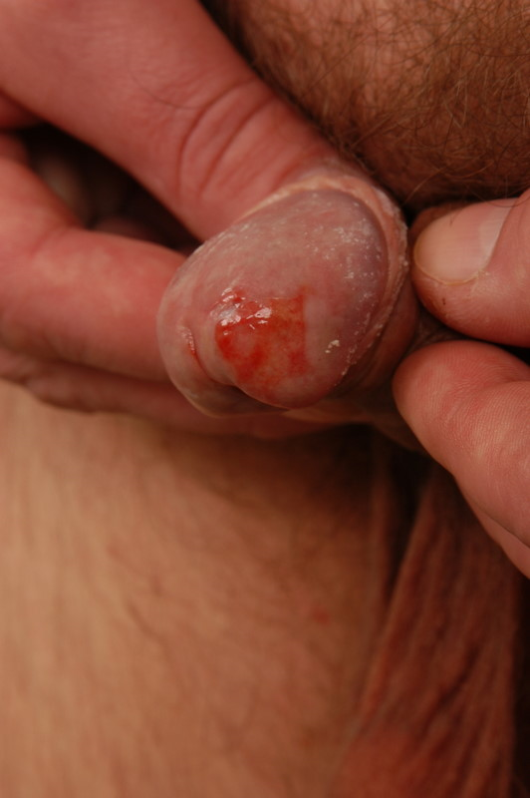
Erytroplazia Queyrat
Carcinoma in situ v oblasti genitálu – glans penis
ostře ohraničené, sytě červené ložisko matného povrchu s tendencí k exudaci a erozím

Slide 34
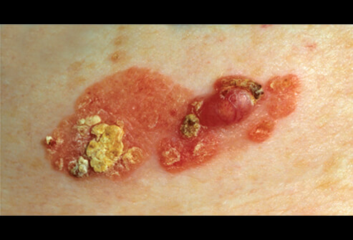
Spinaliom – klinický obraz
difúzně infiltrující – vyvýšená hyperkeratóza nebo tuhé infiltrované ložisko s hrbolatým povrchem

Slide 35
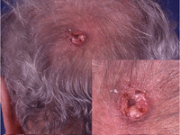
Spinaliom – klinický obraz
Spinaliom ulcerozní - chronický vřed s tuhými okraji

Slide 36
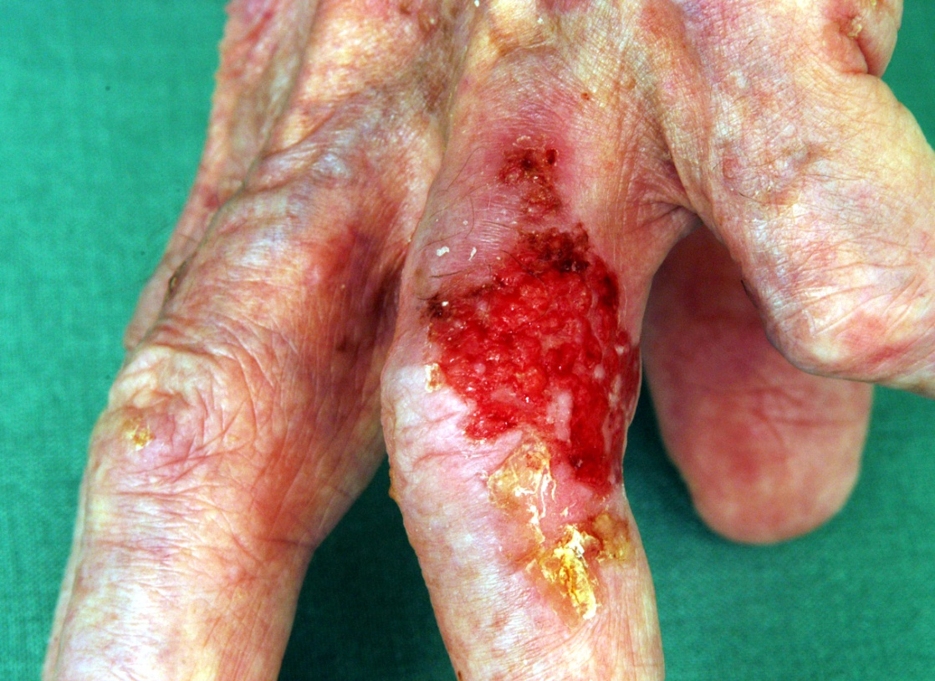
Spinaliom – klinický obraz
exofytická - agresivní, rychle metastazující forma – rychle rostoucí, měkký, exofytický, krvácející a rozpadající se hrbol

Slide 37
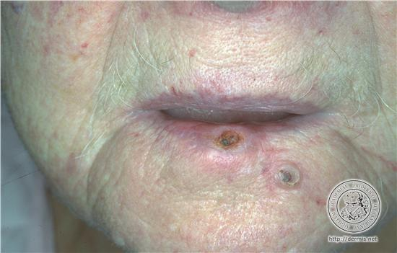
Spinaliom – klinický obraz
Spinaliom rtu
Periunquální spinaliom – podobný bradavici
Marjolinův vřed – v jizvě či vředu
Anogenitální spinaliom – červené plaky či vředy
Verukózní spinaliom (květákovité) – anogenitální
- v ústní dutině
- na chodidle

Slide 38
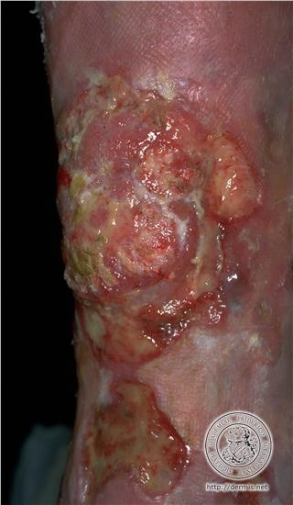
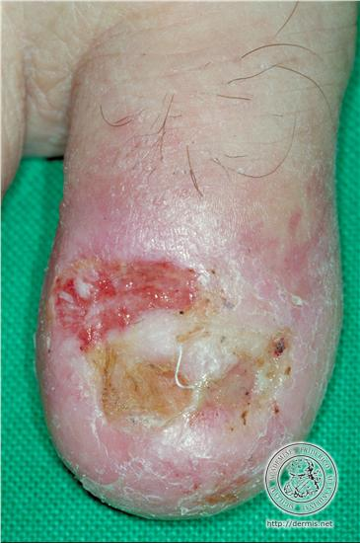
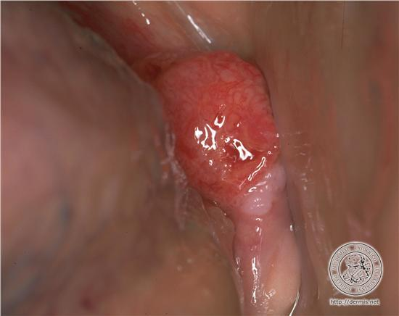
Spinaliom – klinické formy

Slide 39
Spinaliom - vyšetření
histologická verifikace nutná
invazivní formy – vyšetření spádových LU (UZV, CT, MRI), u lymfadenopathie – aspirace tenkou jehlou nebo biopsie

Slide 40
Spinaliom - terapie
Radikální chirurgická excize
Radioterapie – zejména u starých lidí
Chemoterapie – orální forma 5-fluorouracilu – u inoperabilních či metastazujících forem

Slide 41
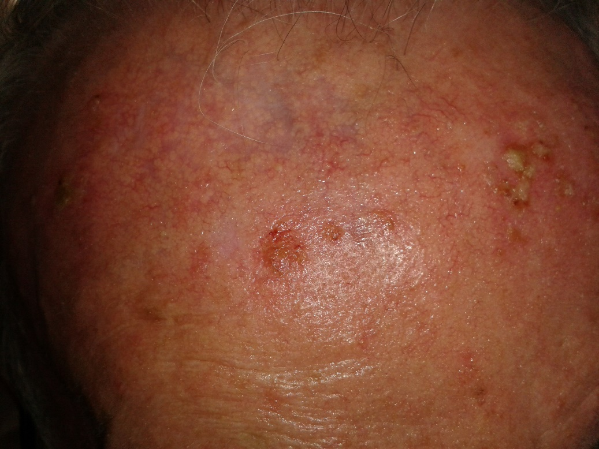
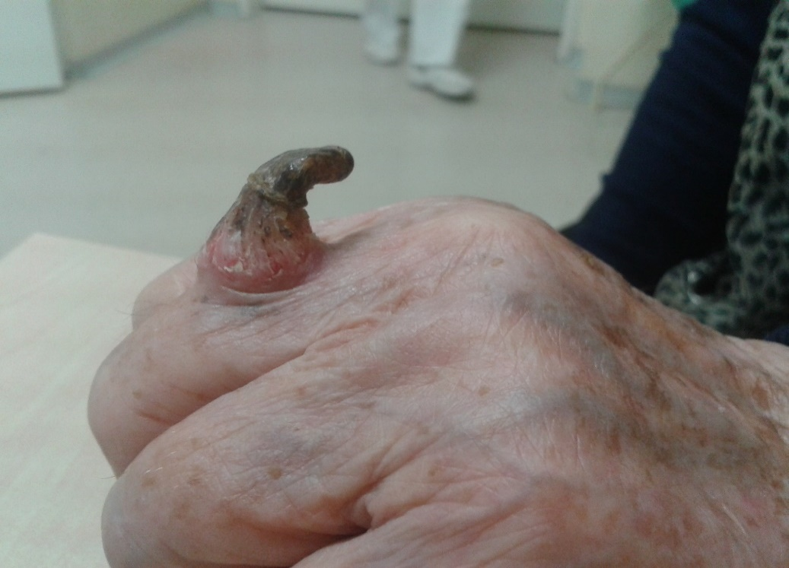
Aktinická keratóza
často se vyskytující dysplazie epidermis vznikající na místech chronicky vystavených slunečnímu záření (prevalence 15 až 34% u mužů a 6 až 18% u žen ve věku 40 – 70 let)
častěji u lidí s fototypem I a II
na jejím podkladě může vzniknout spinocelulární karcinom – prekanceróza ( u 5-20% pacientů)
prevalence – stoupá s věkem, záleží na fototypu, povolání či pobytu na slunci, zvyšuje ji výrazně imunosuprese
B.Dréno, J.M. Amici, N. Basset-Seguin, B.Cribier, J.P: Claudel, M.A.Richard. Management of actinic keratosis: a practical report and treatment algorithm from AKTeam expert clinicians, JEADV 2014,28,1141-1149

Slide 42
Aktinická keratóza – rizikové faktory
chronická expozice UV záření (UVB přímo poškozuje DNA, potlačení funkce tumor supresorového proteinu p53 způsobí mutace DNA, což vede k nekontrolované proliferaci buněk, UVA záření je absorbováno kožními chromofory, tvoří se kyslíkové radikály, poškozují DNA)
věk
mužské pohlaví
nízký fototyp
imunosuprese
vrozené syndromy
zeměpisná poloha

Slide 43
Aktinická keratóza
recentně je AK považována za Ca in situ, dle některých autorů se jedná o lézi kontinuálně přecházející v Ca
podle míry invaze atypických buněk do epidermis lze AK rozdělit do 3 stupňů : I. stupeň je charakterizovaný ložiskovitými atypiemi v dolní třetině epidemis, u II. stupně atypické buňky nacházíme v dolních dvou třetinách epidermis a pokud atypické keratinocyty prostupují celou tloušťku epidermis mluvíme o AK III. stupně.

Slide 44
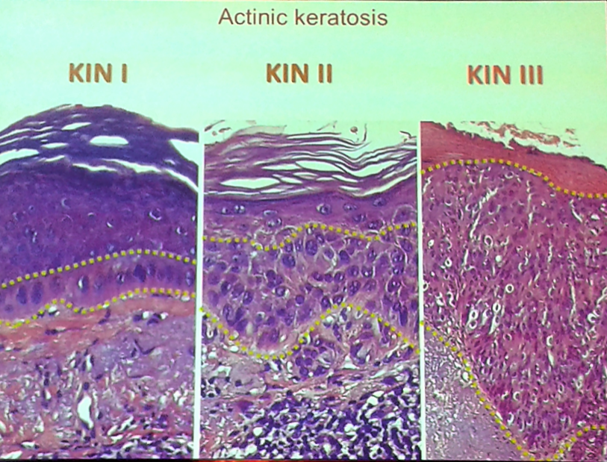
Aktinická keratóza

Slide 45
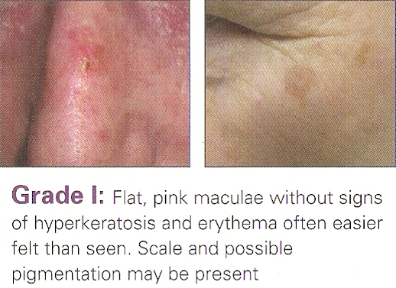
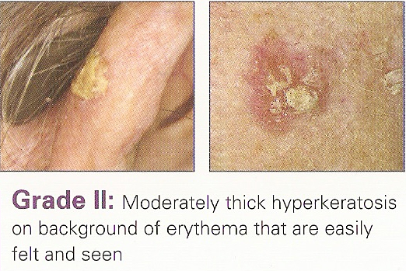
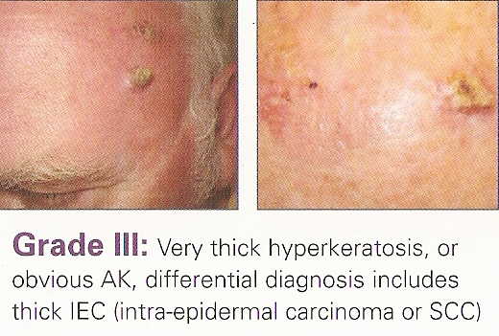
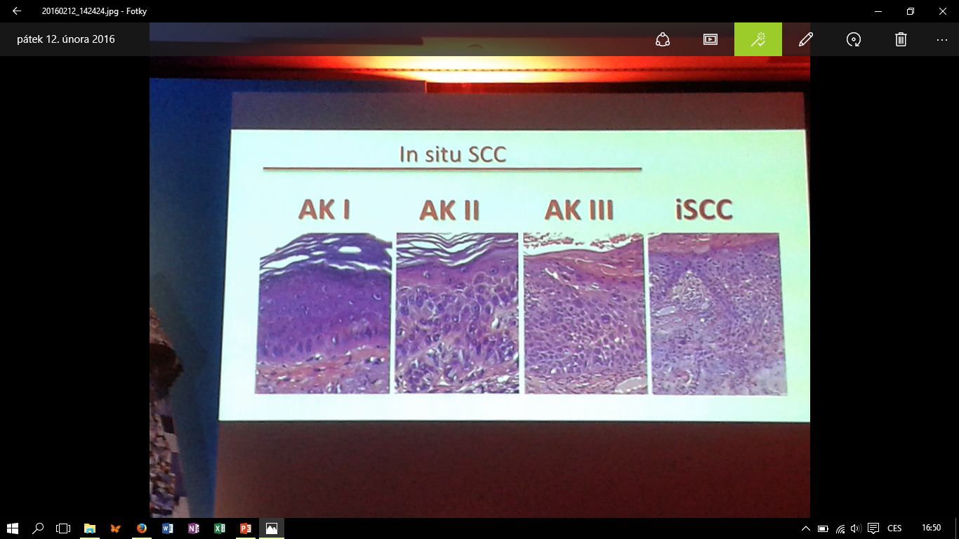
Klasifikace aktinických keratóz

Slide 46
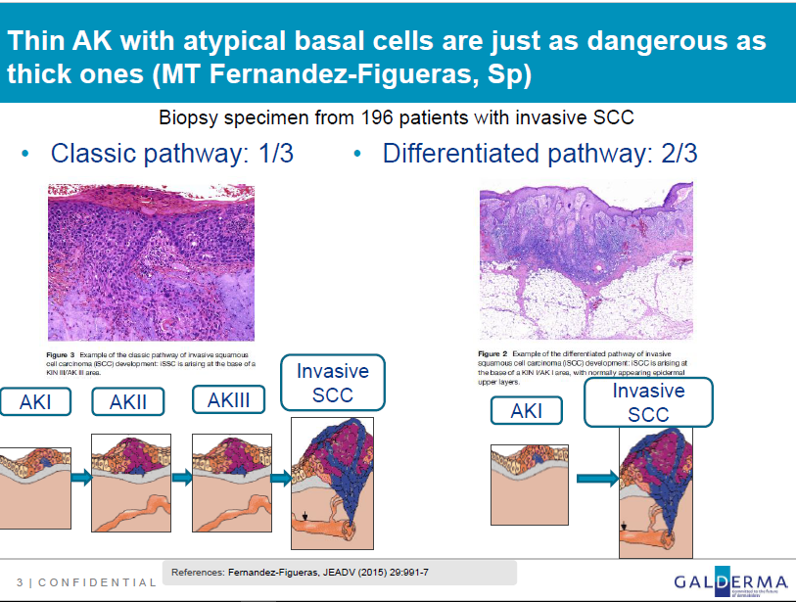

Slide 47
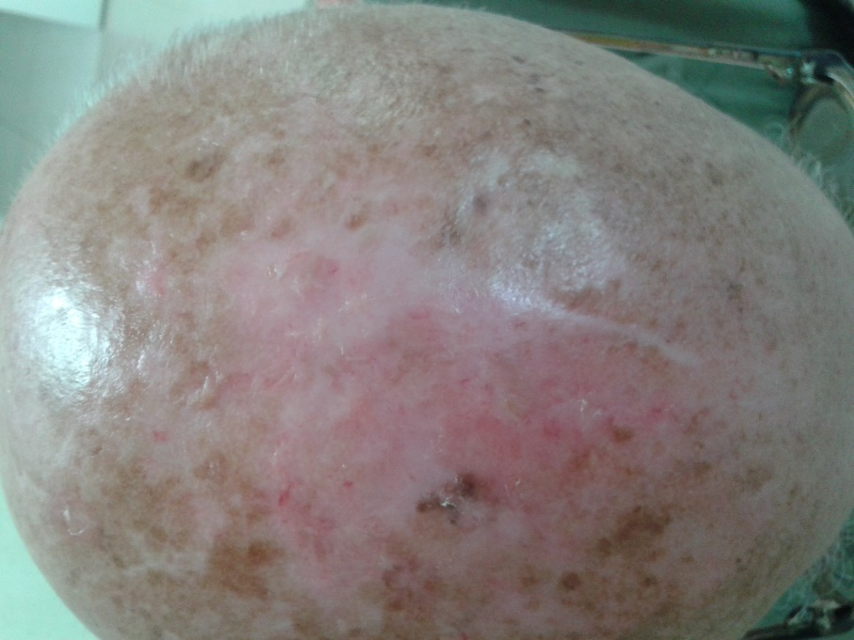
„Field cancerisation“
„field cancerisation“ – termín používaný k označení přítomnosti mnohočetných (6 a více) NMSC nebo jejich prekursorů (AK) na slunci exponovaných částech lidského těla, postižení jsou především lidé s nízkým fototypem, imunosuprimovaní pac., pac. po transplantacích, pac. s Gorlinovým syndromem

Slide 48
Léčba AK
Vývoj AK nelze nikdy jednoznačně určit
AK může – přetrvávat
spontánně regredovat
progredovat do invazivního SCC ( s rizikem metastáz)
Smysl a cíl léčby AK – léčit všechny AK (klinické i subklinické formy)
snížit pravděpodobnost vzniku nových projevů
snížit rekurenci onemocnění s prevencí přechodu do SCC

Slide 49
Aktinická keratóza – terapie dostupná v ČR
Kyretáž
Chirurgická excize
Kryoterapie
CO2 laser nebo Er:YAG laser
5% imiquimod
Ingenol mebutate
MAL-PDT
Fotoprotekce (prokázán příznivý vliv na redukci AK při pravidelném používání)

Slide 50
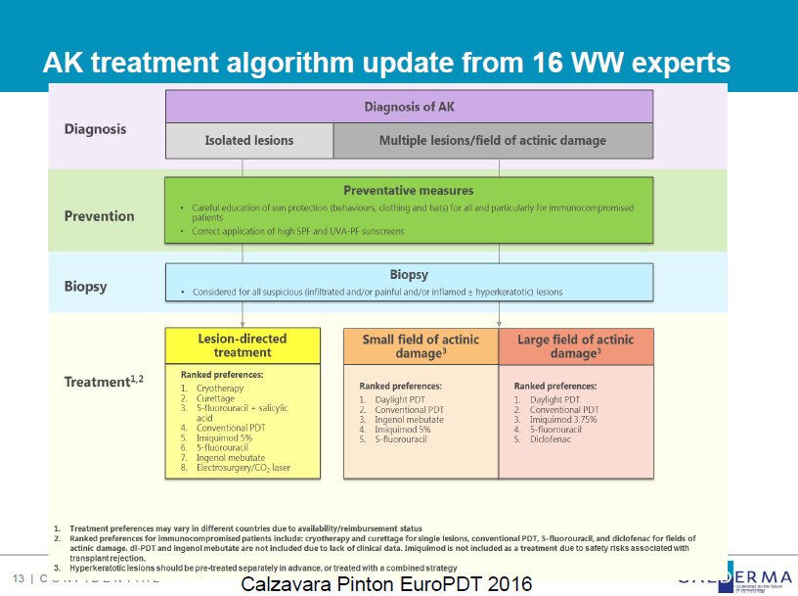
Aktinická keratóza - léčba

Slide 51
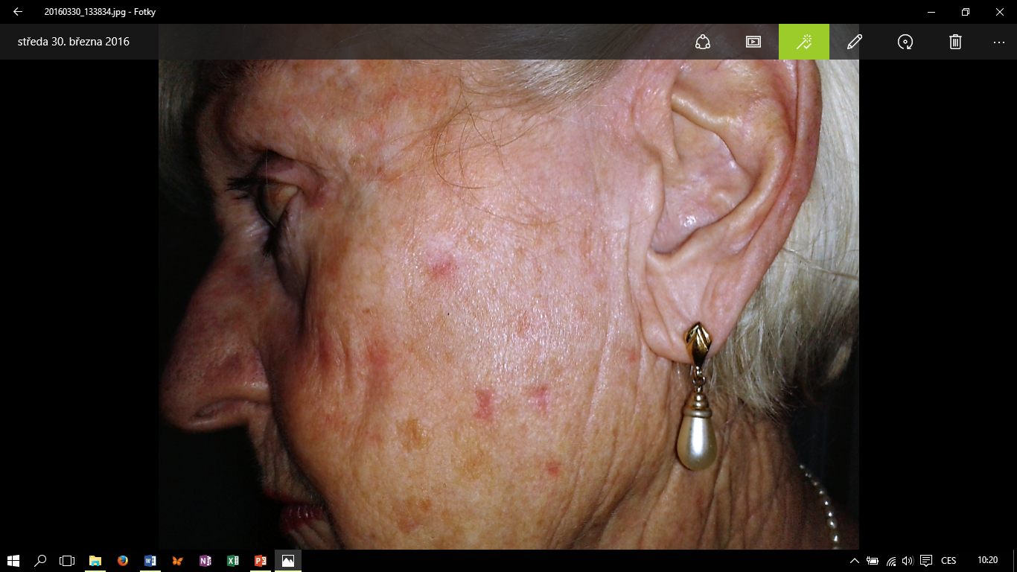
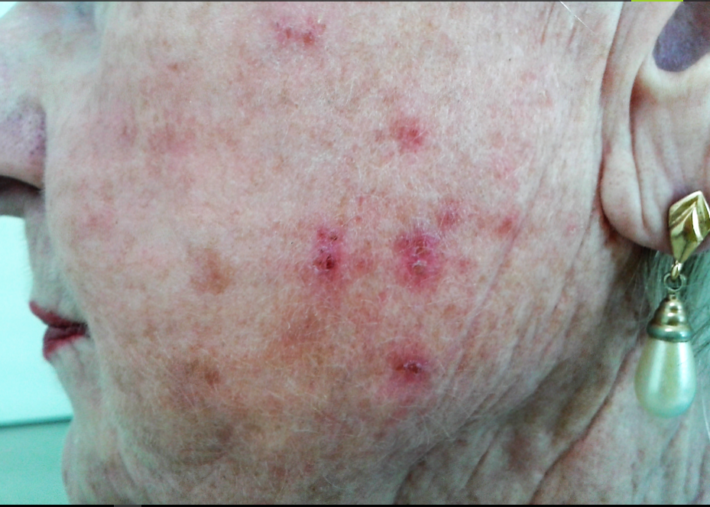
Terapie - ingenol mebutat po 1 týdnu

Slide 52
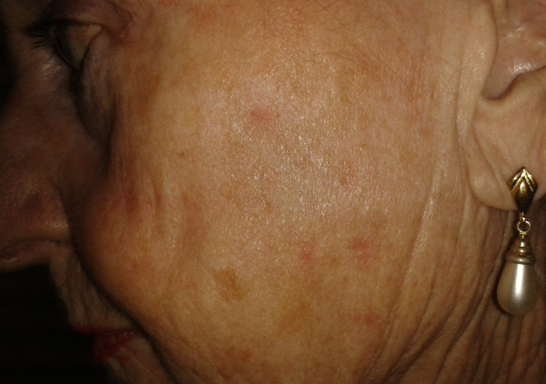
Před léčbou a 1 měsíc po léčbě

Slide 53
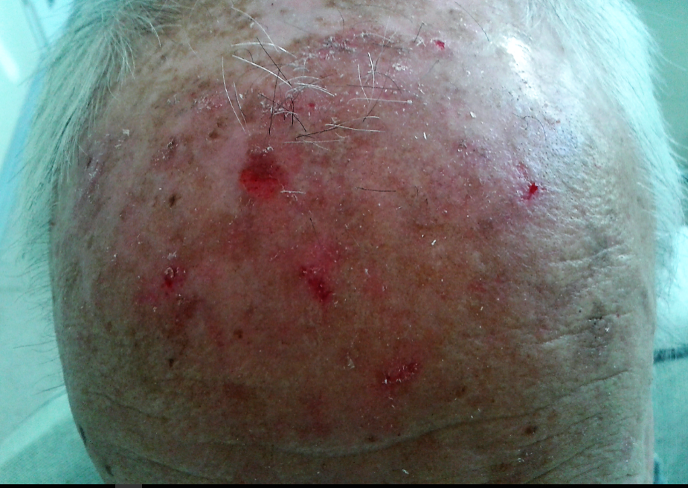
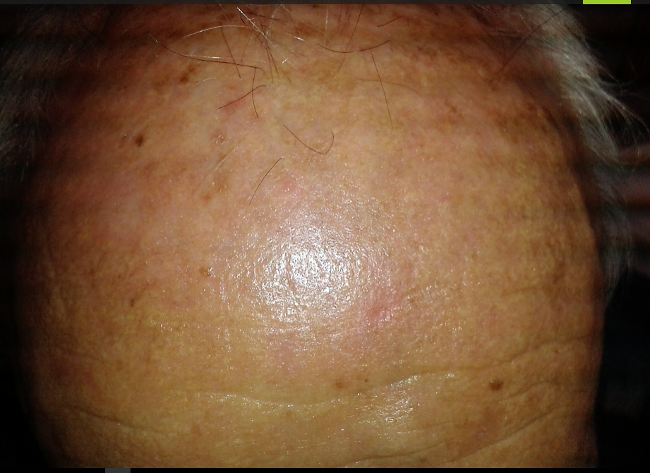
před PDT po PDT

Slide 54
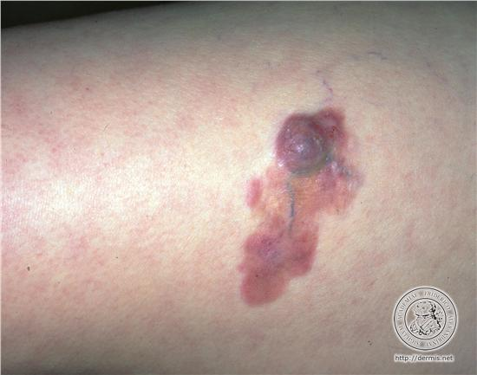
Maligní mezenchymální nádory
Dermatofibrosarcoma protuberans
- recidivující vazivový nádor s lokálně invazivním růstem
- malá tendence k metastazování
- časté lokální recidivy po chirurgickém odstranění
- keloidům podobné nebolestivé hnědočervené až namodralé hrboly

Slide 55
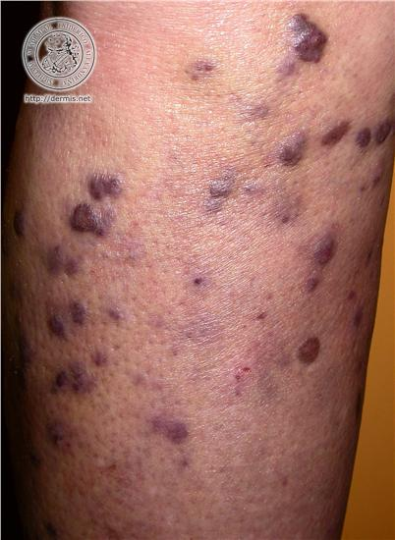
Maligní mezenchymální nádory
Kaposiho sarkom
- relativně vzácný maligní vaskulární nádor
- 4 formy: klasická, endemická v Africe, iatrogenní u imunosuprimovaných pacientů, u HIV pozit.
- červenofialové splývající hladké noduly

Slide 56
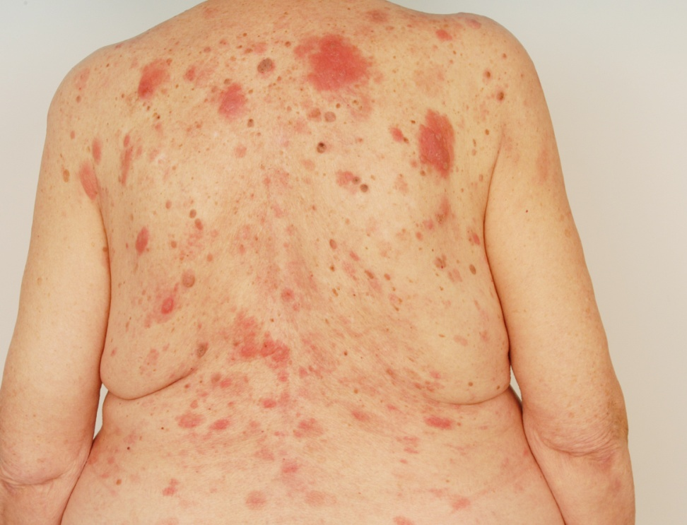
Kožní lymfomy
Mycosis Fungoides
- primární kožní T-lymfom
- nejčastější forma kožního lymfomu
- proliferace T-lymfocytů s cerebriformními jádry
- stadium premykotické – infiltrační – tumorózní
- leukemická varianta – Sézaryho syndrom

Slide 57
Melanoma malignum

Slide 58
Epidemiologie
MM jeden z nejzhoubnějších nádorů vůbec, začíná relativně rychle metastazovat do vnitřních orgánů
Vzniká invazivní neoplastickou proliferací melanocytů v kůži, v oku nebo konjunktivách (normálně výskyt hodně melanocytů)
Výskyt melanocytů : kůže včetně nehtů, plosek, oko, močový měchýř, trávicí ústrojí, plíce, ovária, žlučník
Incidence stoupá t.č. počet nově hlášených případů - 15 na 100 000 obyvatel
Postižení typicky středního věku, obě pohlaví stejně

Slide 59
Etiologie
Neznámá
Nádor vzniká na – normální kůži
- kongenitální či získané névy (hlavně dysplastické)
Podpůrné faktory: sluneční záření ( kumulativní expozice, opakované spálení v dětském věku ), zvýšený počet névů vzniklých v dětském věku po oslunění koreluje s rizikem MM
nízký fototyp I,II ( typ Sněhurka, rusovlasí), nejvíce postižených – Australie, Nový Zéland
genetika
imunosuprese

Slide 60
Růst nádoru ve 2 fázích:
Horizontálně- radiální : atyp.melanocyty pronikají do vyšších vrstev epidermis a epidermálních oblastí vzdálených od místa primární proliferace melanocytů, vznikají klony s různou rychlostí růstu a tvorby melaninu
Vertikální : buňky jednoho z těchto klonů pronikají do koria a dále se zde množí
Histologicky se měří hloubka invaze od stratum granulosum po nejhlouběji uloženou nádorovou buňku ( hodnocení dle Breslowa)

Slide 61
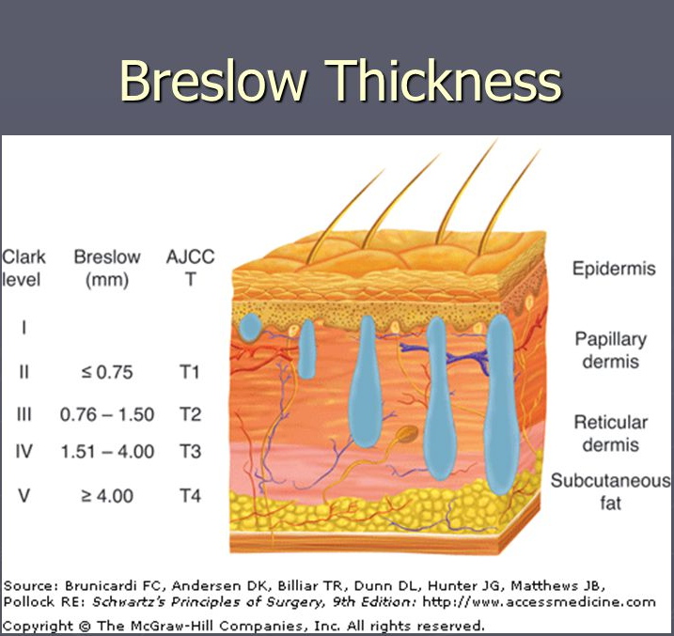
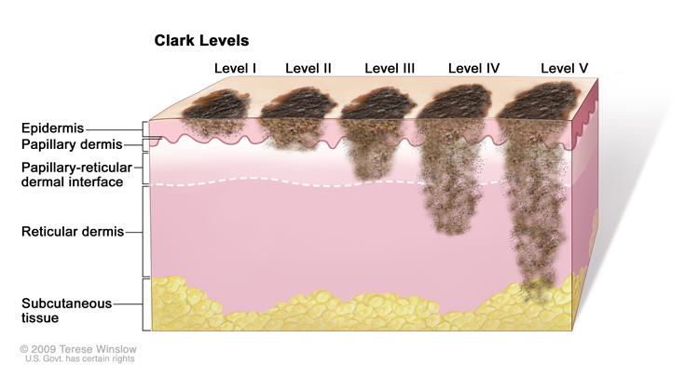
Růst nádoru

Slide 62
Klinické formy MM
- 4, a to:
Lentigo maligna melanom (LMM)
Superficiálně se šířící melanom (SSM)
Nodulární melanom (NM)
Akrolentiginózní melanom (ALM)

Slide 63
1. Lentigo maligna melanom (LMM)
- Výskyt: obličej a krk u starších osob v terénu předchozího lentigo maligna
- KO:
Neostře ohraničené nestejnoměrně pigmentované ložisko, trvale se zvětšující (lentigo maligna), velikost až několik cm, po letech plošného šíření vertikální růst a vznik pigmentovaného nebo amelanotického uzlu v jeho části (přechod v LMM)

Slide 64
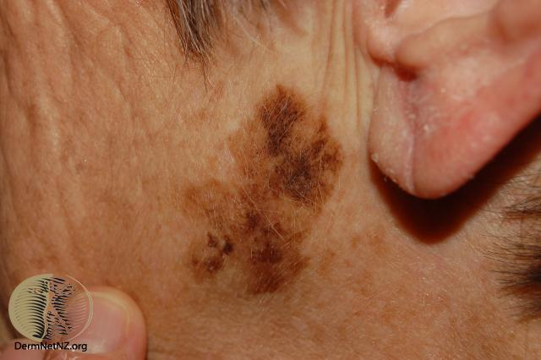
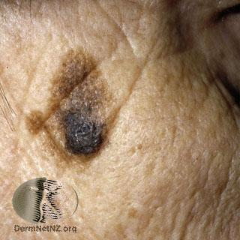
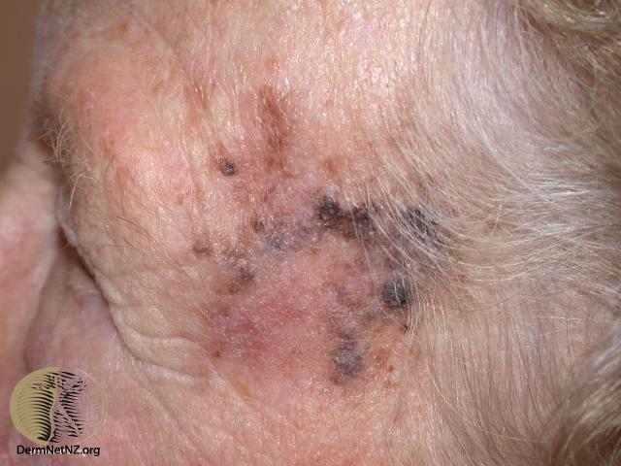
LMM
nepřesné ohraničení, nestejnoměrně hnědá pigmentace
vyvýšení až s tvorbou nodulů

Slide 65
2. Superficiálně se šířící melanom (SSM)
Nejčastější typ maligního melanomu (60-70%), u mužů nejčastěji horní polovina trupu, u žen na DKK
Vývoj:horizontální růst- pomalé zvětšování zpočátku stejnoměrně, později nerovnoměrně světle nebo tmavě pigmentovaného, dosti ostře ohraničeného ložiska, často většího než 7mm, ložisko se postupně lehce vyvyšuje nad okolí, tvar se stává nepravidelný, po obvodě se tvoří výběžky, či zářezy, v déle rostoucím nádoru se objevují výraznější barevné rozdíly jeho jednotlivých částí, od světle hnědých po tmavě hnědé až černé (podle množství a hloubky uloženého melaninu), některá místa mohou být depigmentovaná (spontánní regrese nádoru) nebo zarudlá (dilatace cév)
Sekundárně nodulární melanom – vznik tmavě pigment. nebo amelanotického nodulu = verikální růst = zhoršení prognozy
- Po různě dlouhé době

Slide 66
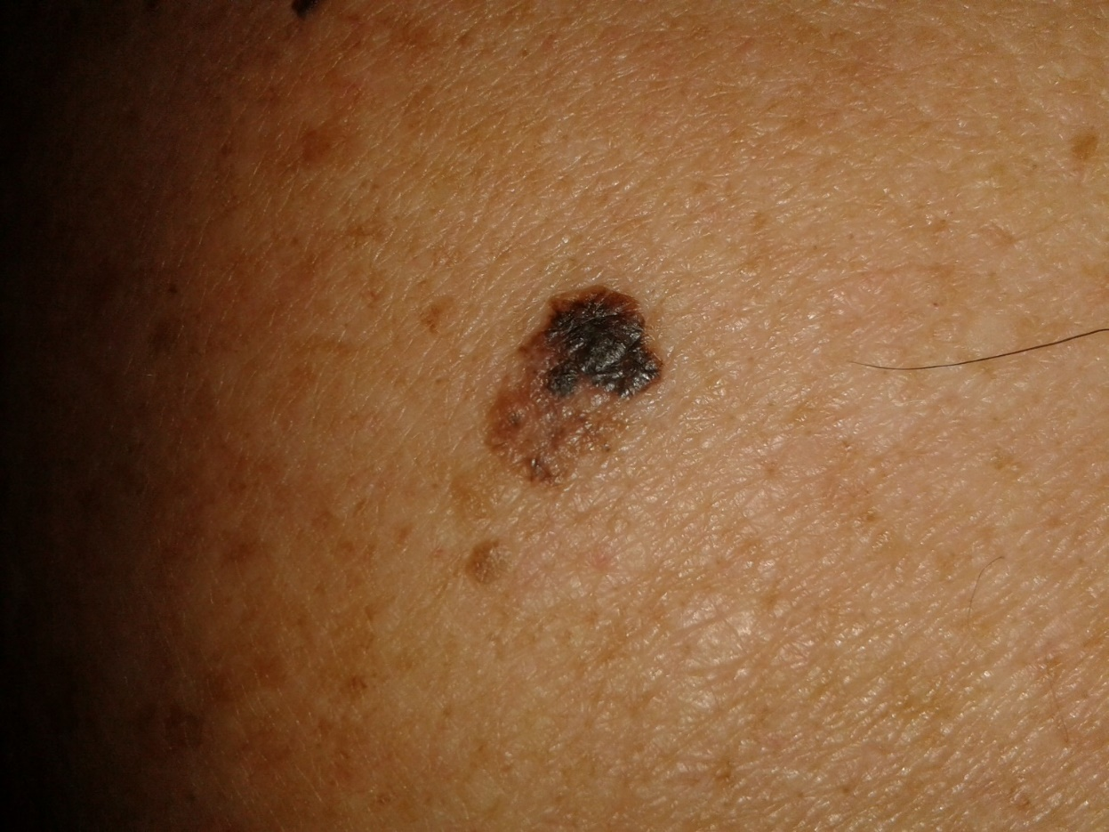

SSM

Slide 67


SSM
nestejnoměrná pigmentace se sekundární regresí (depigm.)

Slide 68
3. Nodulární melanom (NM)
druhý nejčastější typ MM (15-30%)
vyrůstá velmi rychle (několik měsíců) na klinicky nezměněné kůži nebo v získaném nebo kongenitálním melanocytárním névu
klinicky:
různě velký, nepravidleně pigmentovaný polokulovitý hrbol, široce přisedlý, snadno krvácí a kryje se hemorag. krustou
amelanotická forma – vzácně chybění pigmentu, červený mokvající široce stopkatý hrbol
rychle metastazuje – lokoregionální LU, plíce, mozek, játra, kosti
nepříznivá prognóza

Slide 69


NM

Slide 70

NM - amelanotický

Slide 71
4. Akrolentiginozní melanom (ALM)
nejčastější typ melanomu u černochů, u bílé rasy vzácná varianta (2-10%)
Postihuje plosky, dlaně, subungvální partie - většina na ploskách, pod nehtovými ploténkami palců nohou, dlaně a ostatní nehty vzácně
Začíná jako plošné, skvrnitě pigmentované ložisko, které roste invazivně do hlubších kožních struktur. Může být skryto pod otlakovými hyperkeratózami, pod nehtem imituje posttraumatické hemoragie
Diagnóza často stanovena pozdě

Slide 72


AKL
nestejnoměrně mokvající hrbol nahrazující nehet, na periferii zbytky hnědočerné pigmentace

Slide 73


AKL

Slide 74

Diagnostika
anamnéza – změna existující pigmentové léze
- typické znaky maligní léze – pravidlo ABCDE
A (asymmetry) | asymetrie | Přítomna (výběžky, zářezy)
B (border) | ohraničení | neostré
C (colour) | barva | nehomogenní
D (diameter) | průměr | 5 mm
E (elevation) | elevace | přítomna

Slide 75
Diagnostika
Dermatoskopické vyšetření
Histologické vyšetření – hnízdovité uspořádání atypických, silně pigmentovaných melanocytů
Vyšetření sentinelové uzliny
Staging – zobrazovací metody

Slide 76


Dermatoskopie: MM x névus

Slide 77
Terapie
Chirurgická excize s dostatečně širokým lemem zdravé tkáně ( lem dle Breslow) + vyšetření sentinelové LU (první spádová)
Adjuvantní terapie – IFN alfa (pokročilé melanomy s vys. riz. metast.)
Inoperabilní meta v LU – RT
Orgánové meta – chemoterapie, imunoterapie (biologická th.)
Účinnost léčby metastazujícího melanomu je omezená, průměrná doba přežití 6-9 měsíců!!!!!!!!!
Jedinná spolehlivá terapie MM je včasná klinická dg. a včasné chirurgické odstranění.

Slide 78
Prevence
Omezit nadměrné a intenzivní slunění a spálení kůže v dětství a dospělosti
Vyhledávání rizikových pac. – s vysokým počtem pigmentových névů a nositelů dysplastických névů
Informovanost veřejnosti – včasný záchyt MM- včasná excize - vyléčení

Slide 79
Metastázy do kůže
Maligní melanom
Spinocelulární karcinom
Nádory plic -hrudník
Nádory prsu – hrudník, paže
Nádory ledvin - kštice
Nádory GIT - pupek

Slide 80


Slide 81


Slide 82


Slide 83


Slide 84
Děkuji za pozornost

